Slide 1
Территориальный орган Росздравнадзора по Республике Мордовия
Анализ правоприменительной практики ТО Росздравнадзора по РМ за III квартал 2018года
Отдел организации контроля в сфере предоставления медицинских услуг
Саранск

Slide 3
Внеплановые проверки

Slide 4
При наличии вступившего в законную силу в течение 2 лет, предшествующих дате принятия решения об отнесении объекта государственного контроля к определенной категории риска, постановления о привлечении к административной ответственности с назначением административного наказания в виде административного штрафа юридическому лицу, его должностным лицам, индивидуальному предпринимателю за совершение административного правонарушения, предусмотренного частью 21 статьи 19.5 Кодекса Российской Федерации об административных правонарушения
Высокий чрезвычайно высокий
Значительный высокий
Средний значительный
Умеренный средний
Низкий умеренный

Slide 5
.

Slide 6
.
Пациент
лечение
диагноз

Slide 7
.

Slide 8
Приказ Министерства здравоохранения РФ от 12 ноября 2015 г. N 802н "Об утверждении Порядка обеспечения условий доступности для инвалидов объектов инфраструктуры государственной, муниципальной и частной систем здравоохранения и предоставляемых услуг в сфере охраны здоровья, а также оказания им при этом необходимой помощи"

Slide 9
8
Проверочные листы в рамках видов государственного контроля (надзора)
Федеральный государственный надзор в сфере обращения лекарственных средств
Государственный контроль качества и безопасности медицинской деятельности
Государственный контроль за обращением медицинских изделий
39 проверочных листов
6 проверочных листов
7 проверочных листов
Содержат перечни вопросов, ответы на которые однозначно свидетельствуют о соблюдении или несоблюдении обязательных требований.
Могут применяться для самопроверки юридическими лицами и индивидуальными предпринимателями.

Slide 10
Количество протоколов

Slide 11
.

Slide 12
.

Slide 13
.

Slide 14
.

Slide 15
Приказ Министерства здравоохранения РФ от 14 сентября 2012 г. N 175н "Об утверждении Порядка осуществления мониторинга безопасности медицинских изделий"
Приказ Министерства здравоохранения РФ от 20 июня 2012 г. N 12н"Об утверждении Порядка сообщения субъектами обращения медицинских изделий обо всех случаях выявления побочных действий, не указанных в инструкции по применению или руководстве по эксплуатации медицинского изделия, о нежелательных реакциях при его применении, об особенностях взаимодействия медицинских изделий между собой, о фактах и об обстоятельствах, создающих угрозу жизни и здоровью граждан и медицинских работников при применении и эксплуатации медицинских изделий"
3. Сообщение направляется в письменной форме или в электронной форме через официальный сайт Федеральной службы по надзору в сфере здравоохранения в информационно-телекоммуникационной сети "Интернет", а также через федеральную государственную информационную систему "Единый портал государственных и муниципальных услуг (функций)".
4. Сообщение должно содержать следующую информацию:
1) сведения о субъекте обращения медицинских изделий:
а) полное наименование и организационно-правовая форма, адрес местонахождения - для юридических лиц;
б) фамилия, имя и отчество (последнее - при наличии), адрес местожительства - для физических лиц, в том числе индивидуальных предпринимателей;
в) номер контактного телефона;
г) адрес электронной почты (при наличии);
2) наименование медицинского изделия, в отношении которого выявлены побочные действия, не указанные в инструкции по применению или руководстве по эксплуатации, нежелательные реакции при его применении, особенности взаимодействия с другими медицинскими изделиями, факты и обстоятельства, создающие угрозу жизни и здоровью граждан и медицинских работников при применении и эксплуатации, с указанием заводского номера;3) наименование производителя медицинского изделия;
4) описание побочных действий медицинского изделия (в случае, если имеются такие сведения), не указанных в инструкции по применению или руководстве по эксплуатации, нежелательных реакций при его применении, особенностей взаимодействия медицинских изделий между собой, фактов и обстоятельств, создающих угрозу жизни и здоровью граждан и медицинских работников при применении и эксплуатации медицинских изделий.
5. Письменное сообщение, представляемое юридическим лицом, подписывается руководителем юридического лица или уполномоченным представителем юридического лица и заверяется печатью юридического лица.
Письменное сообщение, представляемое физическим лицом, в том числе индивидуальным предпринимателем, заверяется его подписью.

Slide 16
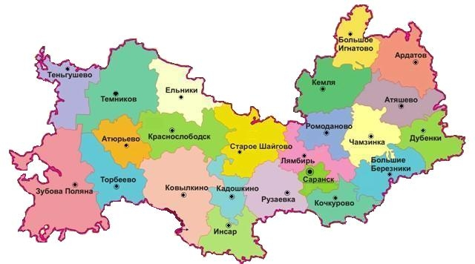
Территориальный орган Росздравнадзора по Республике Мордовия
Спасибо за внимание!

